Slide 1
基于HTML5的教学课件设计与开发
（操作练习型的课件）
教育121 赵旭旭

Slide 2
目录
选题依据
理论基础
课件展示
课题研究成果

Slide 3
·选题依据
HTML5迅速发展
HTML5功能强大
当下教学课件的不足

Slide 4
·理论基础
建构主义学习理论
行为主义学习理论

Slide 5
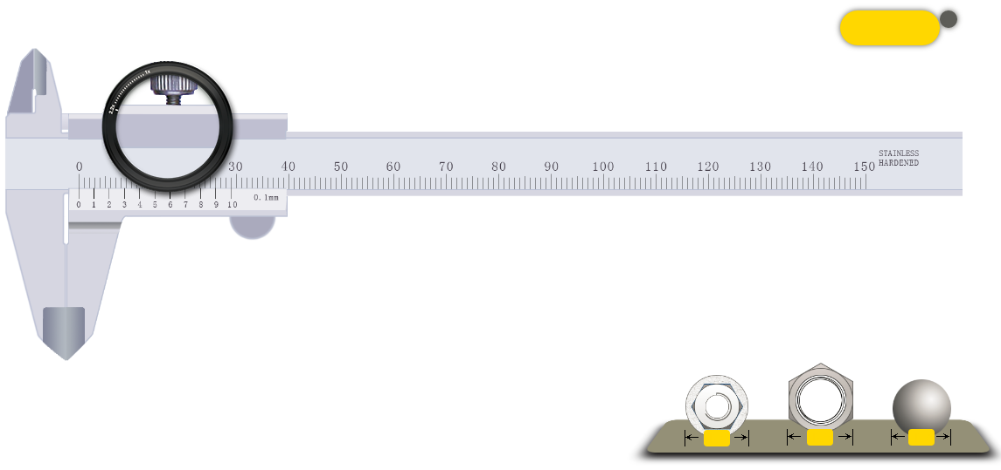
·一款基于HTML5的教学课件
整体效果（https://badeggg.github.io）

Slide 6
·一款基于HTML5的教学课件
教学对象：高中生
教学知识点：游标卡尺
课件类型：操作练习型
主要功能：讲授知识点、模拟零件测量、练习读数

Slide 7
·应用成果
课件帮助高中生提高了对游标卡尺的学习效果
说明了“基于HTML5的教学课件可以有效帮助教学”

Slide 8
谢谢

